Slide 1
Działania Specjalistycznej Poradni Psychologiczno – Pedagogicznej pn. „Krakowski Ośrodek Kariery”

Slide 2
SPECJALISTYCZNA PORADNIA
PSYCHOLOGICZNO-PEDAGOGICZNA
PN. „KRAKOWSKI OŚRODEK KARIERY”:
udziela pomocy psychologiczno-pedagogicznej dzieciom i młodzieży w zakresie preorientacji zawodowej oraz doradztwa zawodowego;
wspiera uczniów z szeroko rozumianymi specjalnymi potrzebami edukacyjnymi
m.in. z niepełnosprawnością, specyficznymi trudnościami w nauce, chorobami przewlekłymi;
specjalizuje się ponadto w terapii, mediacji, coachingu, neurologopedii;
prowadzi Szkołę dla Rodziców i Wychowawców oraz Trening Umiejętności Społecznych;
konsultuje uczniów borykających się z konkretnymi trudnościami np. z jąkaniem.

Slide 3
Kadrę Specjalistycznej Poradni Psychologiczno-Pedagogicznej pn. „Krakowski Ośrodek Kariery” stanowi zespół profesjonalistów o dodatkowych specjalistycznych kompetencjach.
Są wśród nas:
Doradcy zawodowi;
Psychologowie;
Pedagodzy;
Logopedzi.

Slide 4
Projekty SPPP „KOK”

Slide 5

„WĘDRÓWKA PO ŚWIECIE ZAWODÓW”
- PROJEKT PREORIENTACJI ZAWODOWEJ DLA PRZEDSZKOLAKÓW
Głównym celem inicjatywy jest zapoznanie dzieci z wybranymi zawodami, które są obecne w ich najbliższym otoczeniu. Zależy nam na rozwijaniu ciekawości, motywacji do działania, kształtowaniu zainteresowań oraz wspieraniu dziecięcych marzeń o przyszłości.
W ramach projektu organizowane są warsztaty tematyczne prowadzone przez krakowskie szkoły techniczne
i branżowe.
Projekt zakłada również wsparcie merytoryczne dla nauczycieli przedszkoli. Biorą oni udział w szkoleniach, lekcjach otwartych i konferencjach, a także przygotowują scenariusze zajęć z zakresu preorientacji zawodowej.
Koordynatorka projektu: Katarzyna Dziurdzia

Slide 6
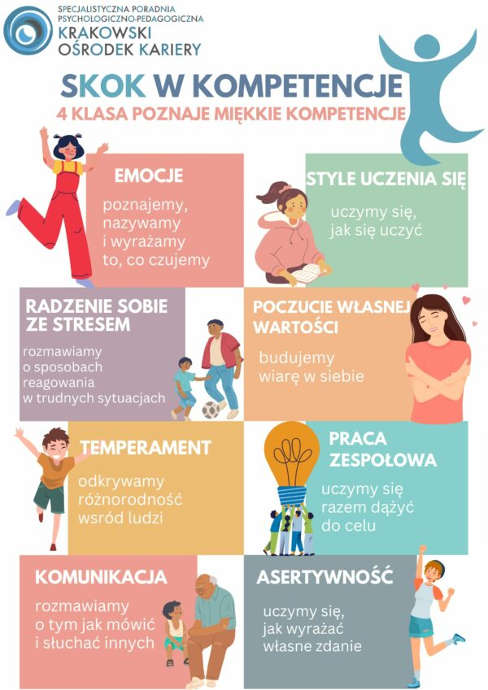
„SKOK W KOMPETENCJE”
Ofertę kierujemy do wychowawców klas IV krakowskich szkół podstawowych.
Proponujemy udział Państwa klasy w cyklu 8 warsztatów prowadzonych przez doradców zawodowych, na terenie Specjalistycznej Poradni Psychologiczno Pedagogicznej pn. „Krakowski Ośrodek Kariery”, przy ul. W. Popławskiego 17, poruszających tematykę szeroko rozumianych kompetencji miękkich.
Naszym celem jest pobudzenie uczniów do odkrywania i rozwijania umiejętności przydatnych w szkole i potrzebnych w ich przyszłości zawodowej. Wierzymy, że poznawanie siebie i swoich zasobów oraz świadomość własnych emocji, potrzeb i obszarów do rozwoju sprzyjać będzie zarówno indywidualnemu rozwojowi jak również integracji zespołu klasowego.
Koordynatorka projektu: Magdalena Stasiak

Slide 7

„Kuźnia zawodowców”
„Kuźnia Zawodowców” to projekt skierowany do uczniów klas VI krakowskich szkół podstawowych.
Stanowi on doskonałą okazję do zapoznania się z zawodami charakterystycznymi dla poszczególnych firm i instytucji.
Kuźnia zawodowców daje możliwość poznania firmy od podszewki, zobaczenia kto jest za co odpowiedzialny, uświadomienia sobie różnorodności zawodów wśród osób zaangażowanych w jej rozwój oraz zrozumienie, że każdy zawód jest równie ważny i potrzebny.
Przez cały rok uczestnicy „Kuźni zawodowców” – klasy wraz z wychowawcą – są zapraszane przez różne krakowskie firmy i oprowadzane po ich siedzibach. Uczniowie poznają główne obszary działalności firmy, ale dowiadują się również o osobach, które wykonują mniej oczywiste prace (np. logistyka transportu czy w piekarni). Harmonogram wyjść ustalany jest na bieżąco, terminy dostosowujemy do możliwości obu stron.
Koordynatorami projektu są:
Anna Kubieniec, Iwona Machnik,
Agata Wojdyńska, Martynian Budziak

Slide 8

Projekt „Rajd po fach” skierowany jest do uczniów klas VII i VIII przygotowujących się do wyboru szkoły ponadpodstawowej. Zakłada on udział uczniów szkół podstawowych w warsztatach, które organizują krakowskie szkoły branżowe i techniczne. Dla uczniów klas VII i VIII to doskonała okazja, aby poznać szkoły i zawody oraz możliwości i wymagania związane z kształceniem w danej szkole. Ponadto w ramach projektu odbywają się: - konferencje on-line dla rodziców i uczniów z dyrektorami, pedagogami i doradcami zawodowymi ze szkół branżowych i technicznych – spotkania te przybliżają uczestnikom charakter poszczególnych placówek i zachęcają do spotkań indywidualnych z doradcami zawodowymi; - warsztaty i szkolenia z zakresu doradztwa zawodowego dla nauczycieli i szkolnych doradców zawodowych Koordynatorka projektu: Agata Chudzikiewicz
„RAJD PO FACH”

Slide 9
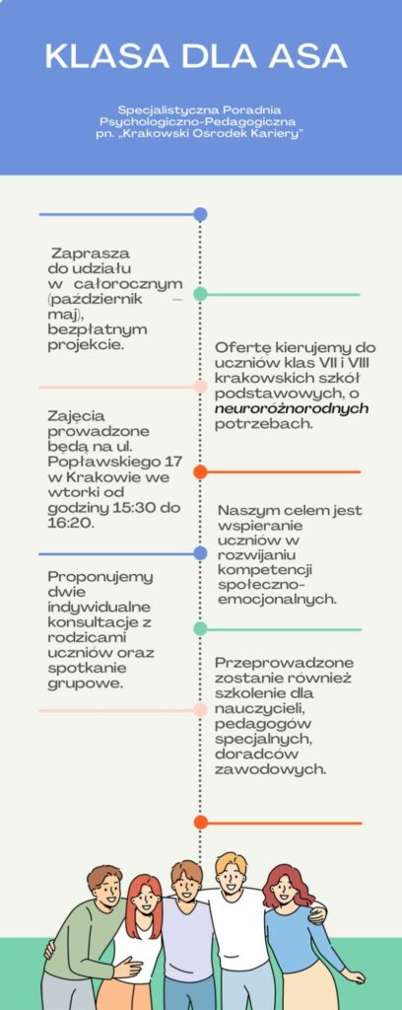
„KLASA DLA ASA”
Projekt skierowany jest do uczniów klas VII i VIII krakowskich szkół podstawowych, o neuroróżnorodnych potrzebach.
Celem projektu jest wspieranie uczniów w rozwijaniu kompetencji społeczno – emocjonalnych, w tym kompetencji miękkich przydatnych w szkole, a także w ich przyszłości zawodowej.
W ramach projektu poradnia oferuje konsultacje z rodzicami uczniów – przed rozpoczęciem cyklu zajęć – w celu zebrania wywiadu, a także po ich zakończeniu – aby podsumować spotkania i zaobserwowane postępy rozwojowe u młodzieży. Rodzice uczniów zaproszeni są również na jednorazowe spotkanie grupowe, poszerzające wiedzę z zakresu potrzeb rozwijających się neuroróżnorodnie nastolatków.
Koordynatorki projektu:
Agata Godycka i Dominika Szlachta

Slide 10

„STARTUJ PO MARZENIA, STWÓRZ SWÓJ START-UP”
Projekt „Startuj po marzenia, stwórz swój start-up” przeznaczony jest dla uczniów liceów, szkół branżowych
i techników.
Wraz z nauczycielami uczniowie biorą udział w bezpłatnych warsztatach poszerzających wiedzę
i rozwijających umiejętności potrzebne do zaprojektowania własnego pomysłu na start-up.
Warsztaty odbywają się średnio dwa razy w miesiącu w instytucjach w centrum Krakowa (tj. szkoły, uczelnie).
Celem tych działań jest wypracowanie wśród młodzieży postaw przedsiębiorczych, pobudzenie do kreatywnych działań oraz przygotowanie do samodzielnej aktywności zawodowej.
Finałem jest konkurs polegający na tym, że zgłoszone zespoły przedstawiają pomysły na “Mój pierwszy start-up” osobom doświadczeniem w obszarze start-upów i przedsiębiorcom, którzy zasiadają w LOŻY EKSPERTÓW. Najlepsze prezentacje są nagrodzone, zespół otrzymuje cenne nagrody, a placówka – „Certyfikat dla szkoły promującej postawy przedsiębiorcze wśród uczniów”.

Slide 11
W tym roku zaplanowane są warsztaty w następujących obszarach: – Zakładanie działalności gospodarczej krok po kroku i finansowanie start-upów; – Zarządzanie zespołem; – Co to są start-upy? Warsztat z tworzenia start-upów; – Pewność siebie i wzmacnianie potencjału w celu osiągnięcia sukcesu; – Prototypowanie, analiza przypadków; – Komunikacja wizerunkowa; – Prawne aspekty bezpiecznego korzystania z AI; – Badanie swojego potencjału – FRIS; – Wprowadzenie do tematu project managementu i scruma jako zwinnej techniki zarządzania; – Omówienie roli grafiki designer i wstęp do programu Figma; – Myślenie projektowe, prototypowanie i analiza przypadków; – Inteligencja emocjonalna; – Symulacje VR w wystąpieniach publicznych; – Pitch z pasją, przygotowanie prezentacji swoich pomysłów.
Koordynatorki projektu: Beata Nowakowska i Sylwia Hormańska

Slide 12

„KrOK DO KARIERY”
Projekt „KrOK do kariery” skierowany jest do uczniów klas III krakowskich liceów ogólnokształcących.
Projekt zakłada uczestnictwo uczniów w warsztatach, które odbywają się w Specjalistycznej Poradni Psychologiczno – Pedagogicznej pn. „Krakowski Ośrodek Kariery”, dwa razy w miesiącu, w okresie od października do grudnia 2025 r. – pierwsza edycja projektu oraz od stycznia do kwietnia 2026 r. – druga edycja projektu.
Warsztaty prowadzone będą przez wykładowców uczelni, nauczycieli, przedsiębiorców i doradców zawodowych.
Integralną częścią projektu są indywidualne spotkania z doradcami zawodowymi, którzy pomogą uczestnikom projektu w określeniu ich Indywidualnego Planu Działania (IPD)

Slide 13
Głównymi celami projektu „KrOK do kariery” są: - Przygotowanie młodzieży z krakowskich liceów do wejścia na rynek pracy; - Nabycie kompetencji uniwersalnych, które mogą być wykorzystane w każdym
w obszarze zawodowym; - Wypracowywanie kompetencji miękkich takich jak: współpraca w grupie, gotowość na zmianę, elastyczność, planowanie pracy.
Koordynatorki projektu: Sylwia Hormańska i Beata Nowakowska

Slide 14
„ Z NIEPŁYNNOŚCIĄ MOWY PŁYNNIE W ŚWIAT PRACY”
Projekt skierowany jest do uczniów krakowskich szkół i ich rodziców.
Celem projektu jest wspieranie uczniów w rozwijaniu kompetencji społeczno - emocjonalnych również w kontekście wyboru ścieżki edukacyjno - zawodowej (głównie praca nad poczuciem własnej wartości, akceptacją siebie, nauka technik upłynniania mowy).
Koordynatorka projektu: Monika Maciąg

Slide 15
“POZYTYWNA SIŁA RODZICIELSTWA”
- WARSZTATY DLA RODZICÓW W NURCIE POZYTYWNEJ DYSCYPLINY
Projekt skierowany jest do rodziców uczniów krakowskich szkół.
Celem projektu jest nauczenie rodziców skutecznych, opartych na wzajemnym szacunku metod
wychowawczych, które budują w dzieciach kompetencje społeczne i emocjonalne, bez stosowania
kar i nagród.
Projekt składa się z cyklu sześciu cotygodniowych 3-godzinnych spotkań z rodzicami.
Koordynatorki projektu: Dominika Szlachta, Monika Maciąg

Slide 16
„Doradztwo zawodowe w bibliotece”
Głównymi celami projektu są:
rozpoznanie potrzeb nauczycieli poszczególnych przedmiotów szkolnych w zakresie wsparcia w realizowaniu treści programowych z obszaru doradztwa zawodowego na lekcjach kształcenia ogólnego;
uporządkowanie literatury z zakresu doradztwa zawodowego oraz pomocy edukacyjnych dostępnych dla nauczycieli realizujących program doradztwa zawodowego;
poszerzenie dostępnej literatury i pomocy edukacyjnych z zakresu doradztwa zawodowego;
stworzenie dla uczniów kącika doradczo-zawodowego w bibliotece;
stworzenie dla nauczycieli kącika doradczo-zawodowego w bibliotece;
zakup nowych publikacji i pomocy do zajęć z doradztwa zawodowego zgodnie z potrzebami nauczycieli.
Koordynatorka projektu: Iwona Machnik

Slide 17

„Grupa łowców talentów”
Projekt „Grupa Łowców Talentów” skierowany jest do doradców zawodowych, wychowawców, pedagogów, psychologów szkolnych i nauczycieli, którzy pragną lepiej wspierać rozwój uczniów i maksymalizować ich szanse na sukces edukacyjny.
Celem projektu jest przekazanie praktycznej wiedzy oraz narzędzi z zakresu doradztwa zawodowego, które umożliwiają identyfikację predyspozycji zawodowych, talentów, potencjału oraz wielorakich inteligencji uczniów.
Koordynatorka projektu: Marta Jurowicz

Slide 18


Slide 19
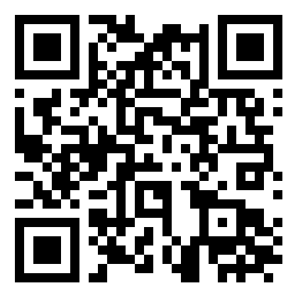
Serdecznie zapraszamy do specjalistycznej poradni Psychologiczno – pedagogicznej pn. „Krakowski Ośrodek kariery”

